Slide 1
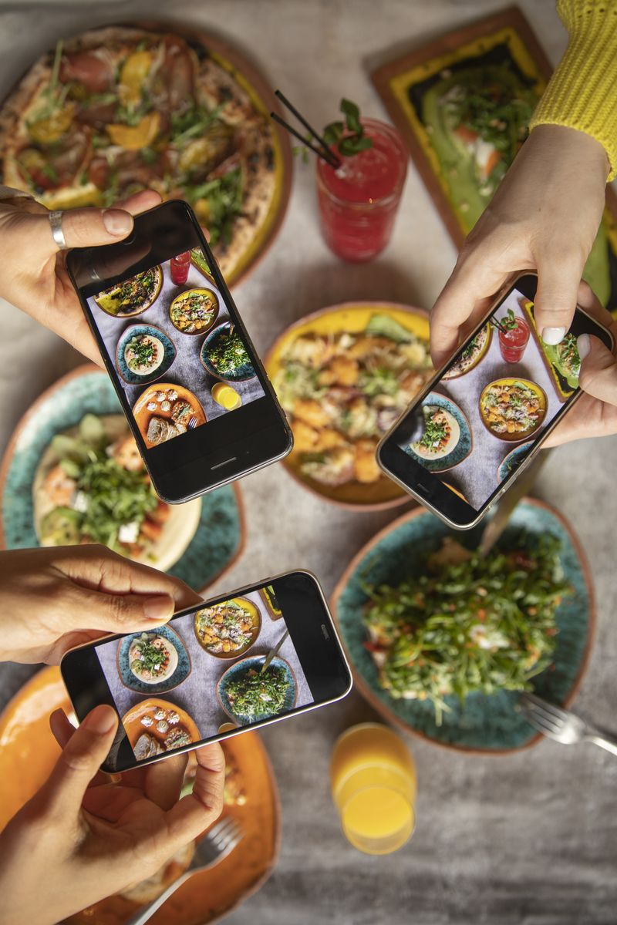
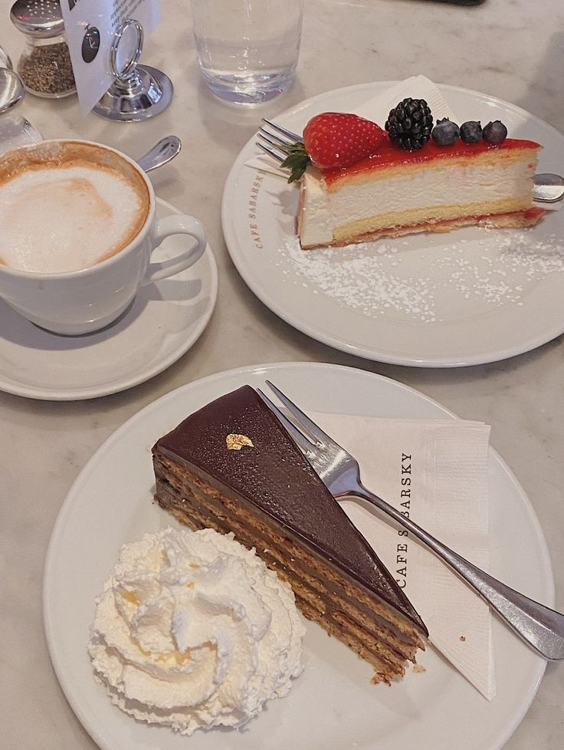
Influenszerek a vendéglátás- ban

Slide 2
1. Influenszer
Meghatározás:
Olyan személy, aki a közösségi médiában hatással van követői véleményére és döntéseire.
Jellemzők:
sok követő (de nem csak a szám számít!)
véleményformáló szerep
rendszeres tartalomkészítés

Slide 3
Vendéglátásban
éttermeket, kávézókat mutat be
ételeket kóstol, értékel
„élményt ad el”, nem csak ételt
Példa
TikTok videó: „Ezt a sütit MUSZÁJ megkóstolnod!”

Slide 4
2. Mikro- és makroinfluenszer
Mikroinfluenszer:
kb. 1 000 – 100 000 követő
kisebb, de aktív közösség
Előnye:
hitelesebb
erősebb kapcsolat a követőkkel
olcsóbb
Makroinfluenszer:
100 000+ követő
Előnye:
nagy elérés
gyors ismertség növelés
Hátránya:
kevésbé személyes
drágább

Slide 5
Vendéglátásban
Mikro → helyi cukrászda reklámozása
Makro → országos étteremlánc kampánya

Slide 6
3. Elérés (Reach)
Meghatározás:
Azoknak az embereknek a száma, akik látták a tartalmat.
Fontos:
nem ugyanaz, mint a követők száma!
egy poszt elérhet több vagy kevesebb embert
Példa:
10 000 követő → poszt elérése: 6 000 fő
🍽 Vendéglátásban:
új étterem megnyitásánál fontos
minél több emberhez jusson el a hír

Slide 7
4. Hitelesség
Meghatározás:
Mennyire hiszik el a követők, amit az influenszer mond.
Mitől hiteles?
őszinte vélemény
nem túl sok reklám
saját stílus
Mi rontja?
„túl reklámszagú” posztok
minden terméket reklámoz
nem őszinte
🍽 Vendéglátásban:
Ha azt mondja:
„ez a kedvenc sütim/hamburgerem”
→ akkor az valóban annak kell tűnjön

Slide 8
5. Engagement (elköteleződés)
Meghatározás:
Azt mutatja meg, hogy a követők mennyire aktívan reagálnak.
Ide tartozik:
lájk
komment
megosztás
mentés
Egyszerűen:
Nem az számít, hányan látják, hanem hogy: reagálnak-e rá
Példa:
100 000 követő → kevés komment → alacsony engagement
10 000 követő → sok komment → magas engagement
🍽 Vendéglátásban:
ha sok komment van → nagyobb esély, hogy elmennek az étterembe
erősebb hatás a döntésre

